Slide 1
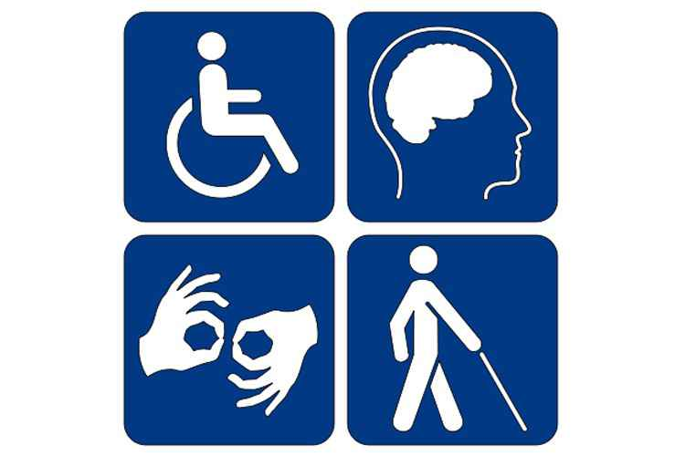
BLIŻEJ
NIEPEŁNOSPRAWNOŚCI

Slide 3
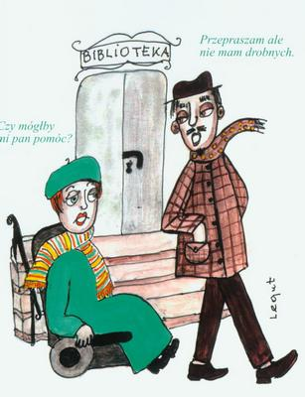

Slide 4
Powszechna Deklaracja Praw Człowieka, Artykuł 1: "...Wszyscy ludzie rodzą się wolni i równi w swej godności i w swych prawach. Są oni obdarzeni rozumem i sumieniem i powinni postępować wobec innych w duchu braterstwa. Prawa człowieka przysługują każdej osobie bez względu na płeć, język, kolor skóry, narodowość, pochodzenie społeczne, wyznanie, światopogląd, poglądy polityczne, niepełnosprawność i jakąkolwiek inną cechę. Wynikają one z godności osobowej człowieka... "

Slide 7
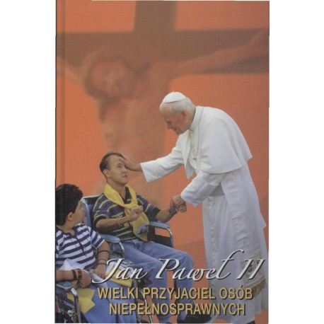

Slide 8
Jan Paweł II : „Osoby niepełnosprawne w pełni są podmiotami ludzkimi z należnymi im wrodzonymi, świętymi i nienaruszalnymi prawami, które mimo ograniczeń cierpień wpisanych w ich ciało i władze, stanowią jednak o szczególnym znaczeniu godności i wielkości człowieka…” (Rozdział XXII encykliki Laborem exercens)

Slide 10
Twórczyni pedagogiki specjalnej w Polsce

Slide 11
"...A osobę niepełnosprawną trzeba przede wszystkim dostrzec, zbliżyć się do niej i wtedy dopiero można zobaczyć w niej zwyczajnego człowieka, który tak samo jak my, ma uczucia, talenty, ambicje, różne potrzeby i bardzo chce żeby go normalnie traktować. Lęk przed chorymi osobami wynika najczęściej z niewiedzy. Nie wiemy jak się zachować. Najchętniej byśmy się odwrócili - ten odruch też trzeba zrozumieć. Wszyscy chcielibyśmy być piękni, młodzi i bogaci przez całe życie. Na widok strasznie okaleczonej osoby odwracamy się odruchowo. Niektórzy się odwracają i uciekają, ale są też tacy, którzy potrafią się zatrzymać, i pomimo tego, że też się boją, w końcu zaczynają rozumieć, że to też zwyczajny człowiek, który może nie ma nóg, ale ma za to wózek i potrafi z tym żyć..." Anna Dymna – aktorka, prezes fundacji „Mimo wszystko”

Slide 12
Jedyną
niepełnosprawnością
w życiu jest
złe nastawienie
Scott Hamilton

Slide 15
„Każdy człowiek zdrowy, głuchy, niewidomy, słabo widzący, niedostosowany społecznie, inwalida ruchu, ma prawo do:
opieki
wychowania
pobierania nauki
życia w społeczeństwie”
Preambuła Międzynarodowej Konwencji Praw Człowieka
= mogę

Slide 17
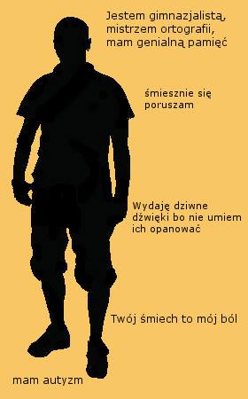

Slide 20
Pamiętajmy :
16 XI Międzynarodowy Dzień
Tolerancji
3 XII Międzynarodowy Dzień
Osób Niepełnosprawnych
10 XII Światowy Dzień Ochrony
Praw Dziecka

Slide 21
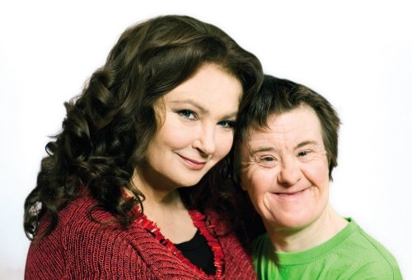
Istnieje wiele fundacji pomagających osobom niepełnosprawnym. Wystarczy 1 sms lub 1% twojego podatku a i TY możesz pomóc!
Najbardziej popularne fundacje to:

